Slide 1
Sockets - HTTP - Python
Transmissão de dados e Redes de computadores

Slide 2

Agenda
O que é um SOCKET em python?
Instanciando um RAW Socket TCP para HTTP
Criando um cliente HTTP com http.client
Exemplo - Cliente HTTP
Criando uma aplicação para servir conteúdo HTTP simples
O que é um Handler?
Instanciando um socket TCP para aplicação de servidor HTTP
Exemplo - Servidor HTTP
Extra - Resolvendo nomes e IPs com sockets

Slide 3
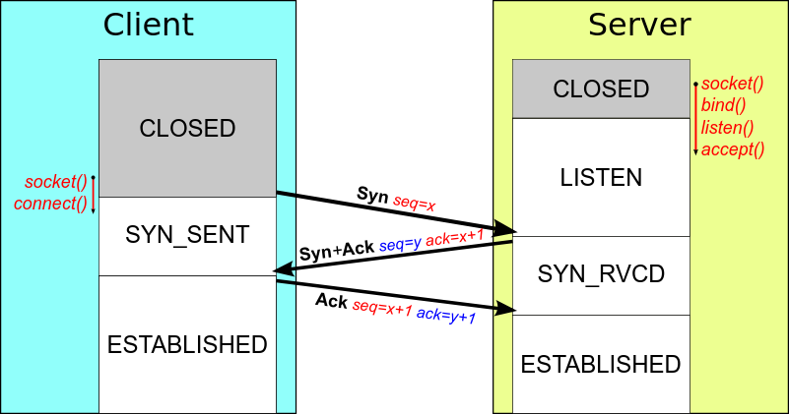
O que é um SOCKET?
SOCKET
É uma biblioteca de baixo nível de sistema
Realizar chamadas remotas entre processos e estabelece conexões TCP e UDP

Slide 4
O que é um SOCKET?
SOCKET
É uma biblioteca de baixo nível de sistema
Realizar chamadas remotas entre processos e estabelece conexões TCP e UDP
Conexões para aplicações HTTP são usualmente realizadas sobre o protocolo TCP

Slide 5

Instanciando um RAW Socket TCP para HTTP
Vamos utilizar RAW (Puros) Sockets para conectarmos com um servidor HTTP
Crie um código Python e realize o import da biblioteca socket

Slide 6
Instanciando um RAW Socket TCP para HTTP
Vamos utilizar RAW (Puros) Sockets para conectarmos com um servidor HTTP
Crie um código Python e realize o import da biblioteca socket
Instancie um Socket
AF_INET = Constante que informa o tipo de endereçamento utilizado: Endereço de rede: HOST + PORTA
SOCK_STREAM = Tipo de dado a ser trocado: Trem de bits (Streaming)
Mais informações: https://docs.python.org/3/library/socket.html

Slide 7
Instanciando um RAW Socket TCP para HTTP
Crie um pedido HTTP para ser encaminhado
Utilize o método mysocket.send()
Formato do pedido:
Método + conteúdo + versão do HTTP + Endereço destino + campos reservados para os métodos
RAW sockets encaminham trem de bits e o b antes da string contendo o pedido HTTP é convertida para um vetor de binários (trem de bits)

Slide 8
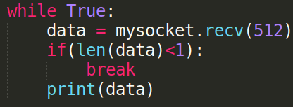
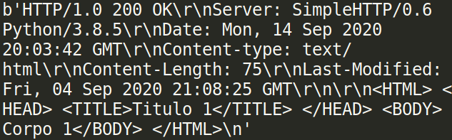
Instanciando um RAW Socket TCP para HTTP
Recebendo os dados e imprimindo-os:
Potencial resposta:

Slide 9
Instanciando um RAW Socket TCP para HTTP
Recebendo os dados e imprimindo-os:
Potencial resposta:
Um pouco bagunçado, não é?
Vamos utilizar a biblioteca HTTP
http.client
para facilitar o desenvolvimento

Slide 10

Criando um cliente HTTP com http.client
Vamos utilizar a biblioteca http e o módulo client para facilitar a criação de clientes HTTP
Primeiramente, importe o módulo http.client
Crie um objeto do tipo HTTPConnection

Slide 11

Criando um cliente HTTP com http.client
Crie um pedido HTTP
Parâmetros: (Método HTTP, Conteúdo consultado)
Realize o envio do pedido e obtenha a resposta
r1 é uma variável do tipo HTTPResponse

Slide 12
Criando um cliente HTTP com http.client
Imprima o status e a razão (caso haja erros) da resposta HTTP
É possível processar erros e códigos específicos de status
200 = Ok
500 = System internal error
404 = Content not found
Listagem de erros - RFC 2616 ou RFC 7231 (mais atualizada)
Informational responses (100–199),
Successful responses (200–299),
Redirects (300–399),
Client errors (400–499),
Server errors (500–599).

Slide 13


Criando um cliente HTTP com http.client
É possível processar os campos dos cabeçalhos HTTP
Processe cada um dos campos da variável headers como um vetor de tuplas desorganizado
Potencial resposta

Slide 14



Criando um cliente HTTP com http.client
É possível receber os dados de um conteúdo HTTP
Imprima os dados recebidos
O decode transcreve o trem de bits em uma string
Potencial resposta
Não esqueça de assegurar que a conexão foi terminada

Slide 15
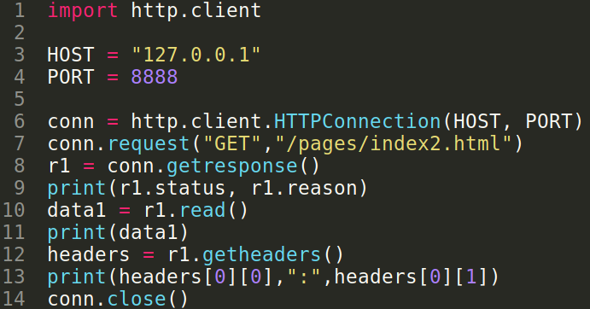
Exemplo http.client - Retirado de docs.python.org

Slide 16
Criando uma aplicação para servir conteúdo HTTP simples
Aplicações para servir conteúdos ou Web Server
Software e Hardware
Usa HTTP e outros protocolos para responder às solicitações do cliente feitas pela World Wide Web (WWW)
Principal atribuição
Prover conteúdo de um site por meio do armazenamento, processamento e entrega de páginas da web aos usuários remotos
Normalmente, utiliza a própria lógica de armazenamento em disco para subdividir conteúdos servidos
Versão simplificada
Exposição de conteúdos de um diretório local como conteúdo acessível remoto
Opera sobre um Socket HTTP sempre a espera de um pedido remoto

Slide 17
Criando uma aplicação para servir conteúdo HTTP simples
Aplicações para servir conteúdos ou Web Server
Software e Hardware
Usa HTTP e outros protocolos para responder às solicitações do cliente feitas pela World Wide Web (WWW)
Principal atribuição
Prover conteúdo de um site por meio do armazenamento, processamento e entrega de páginas da web aos usuários remotos
Normalmente, utiliza a própria lógica de armazenamento em disco para subdividir conteúdos servidos
Versão simplificada
Exposição de conteúdos de um diretório local como conteúdo acessível remoto
Opera sobre um Socket HTTP sempre a espera de um pedido remoto

Slide 18
Criando uma aplicação para servir conteúdo HTTP simples
Aplicações para servir conteúdos ou Web Server
Software e Hardware
Usa HTTP e outros protocolos para responder às solicitações do cliente feitas pela World Wide Web (WWW)
Principal atribuição
Prover conteúdo de um site por meio do armazenamento, processamento e entrega de páginas da web aos usuários remotos
Normalmente, utiliza a própria lógica de armazenamento em disco para subdividir conteúdos servidos
Versão simplificada
Exposição de conteúdos de um diretório local como conteúdo acessível remoto
Opera sobre um Socket HTTP sempre a espera de um pedido remoto

Slide 19
Criando uma aplicação para servir conteúdo HTTP simples
Aplicações para servir conteúdos ou Web Server
Software e Hardware
Usa HTTP e outros protocolos para responder às solicitações do cliente feitas pela World Wide Web (WWW)
Principal atribuição
Prover conteúdo de um site por meio do armazenamento, processamento e entrega de páginas da web aos usuários remotos
Normalmente, utiliza a própria lógica de armazenamento em disco para subdividir conteúdos servidos
Versão simplificada
Exposição de conteúdos de um diretório local como conteúdo acessível remoto
Opera sobre um Socket HTTP sempre a espera de um pedido remoto
Já vimos que com Sockets puros, temos que lidar com todo o processamento do protocolo HTTP e para servidores não é diferente

Slide 20
Criando uma aplicação para servir conteúdo HTTP simples
Um pouco trabalhoso, não é?
Vamos saltar a complexidade e deixá-la para ser tratada na camada de transporte e
vamos utilizar a biblioteca HTTP
http.server
para facilitar o desenvolvimento
Aplicações para servir conteúdos ou Web Server
Software e Hardware
Usa HTTP e outros protocolos para responder às solicitações do cliente feitas pela World Wide Web (WWW)
Principal atribuição
Prover conteúdo de um site por meio do armazenamento, processamento e entrega de páginas da web aos usuários remotos
Normalmente, utiliza a própria lógica de armazenamento em disco para subdividir conteúdos servidos
Versão simplificada
Exposição de conteúdos de um diretório local como conteúdo acessível remoto
Opera sobre um Socket HTTP sempre a espera de um pedido remoto

Slide 21


Criando uma aplicação para servir conteúdo HTTP simples
Vamos utilizar a biblioteca http e o método server para criar nosso Web Server
Importe o método http.server
Importe a biblioteca socketserver
Agora precisaremos de um Handler HTTP!
Mas, o que é um Handler?

Slide 22
O que é um Handler
O Handler ou manipulador é um processo para tratamento de chamadas
Recebe as chamadas remotas e as processa de acordo com um padrão
HTTP Handler
Irá processar uma típica chamada HTTP
Métodos GET, PUT, POST, DELETE
Irá devolver o conteúdo inserindo cabeçalhos necessários
Sem o manipulador, o servidor só consegue encaminhar trem de bits como resposta a uma chamada

Slide 23
Instanciando um socket TCP para aplicação de servidor HTTP
Instancie um manipulador para HTTP - HTTPHandler
*O SimpleHTTPRequestHandler consegue servir apenas conteúdos do diretório onde está o programa
Instancie um Socket do tipo serviço de rede (que irá escutar a rede)
Parâmetros tupla de endereçamento (HOST, PORT) e o Handler instanciado

Slide 24


Instanciando um socket TCP para aplicação de servidor HTTP
Faça o servidor HTTP receber chamadas para sempre
Dica, caso seja necessário encerrar um servidor HTTP, utilize o trecho abaixo

Slide 25
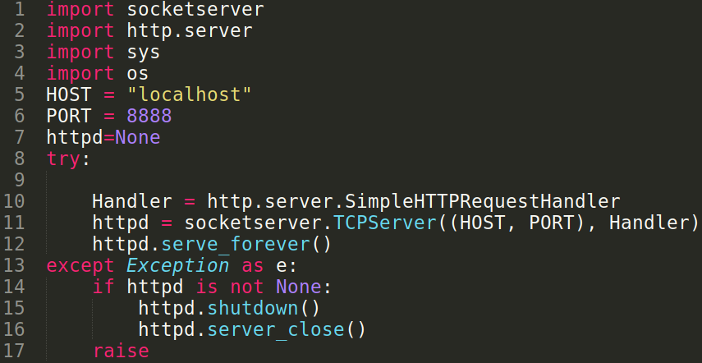
Exemplo - Servidor HTTP

Slide 26
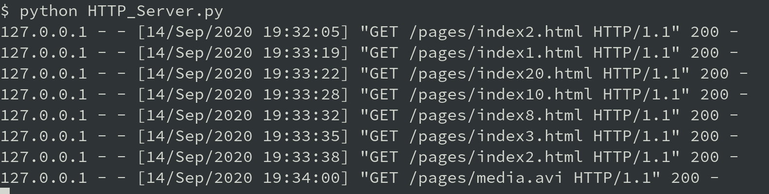
Exemplo - Servidor HTTP

Slide 27
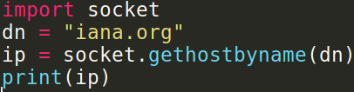

Extra: Como resolver nomes utilizando sockets?
Em python é possível resolver nomes com um comando bem simples, utilizando a biblioteca socket
Saída

Slide 28
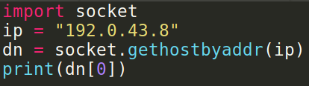

Extra: Como descobrir nomes utilizando sockets?
Em python é possível descobrir nomes a partir de um IP com um comando bem simples, utilizando a biblioteca socket
Saída
Não era para retornar iana.org? O que aconteceu?

Slide 29
Extra: Como descobrir nomes utilizando sockets?
Em python é possível descobrir nomes a partir de um IP com um comando bem simples, utilizando a biblioteca sockets
Saída
Duas possibilidades
Espelhos de servidores e IPs compartilhados
Não era para retornar iana.org? O que aconteceu?

Slide 30

Unidos somos mais fortes!
Obrigado!

